Slide 1
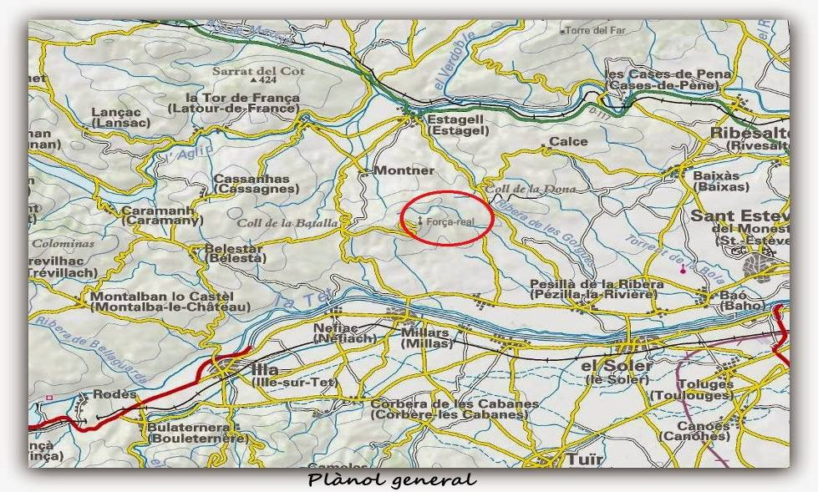
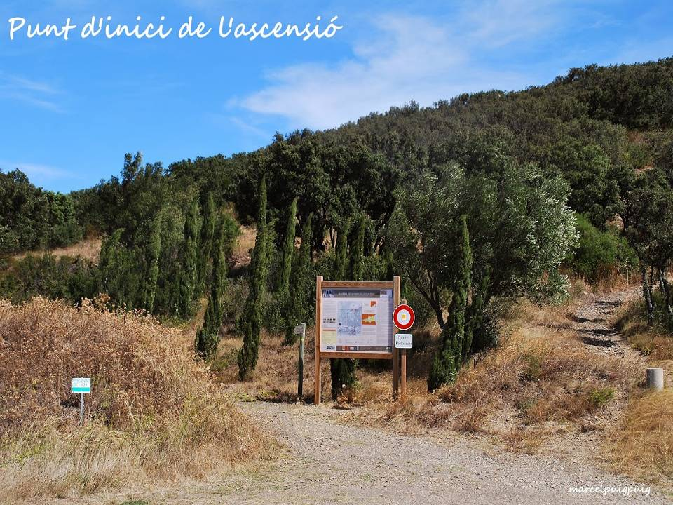
Força Real
manual

Slide 2
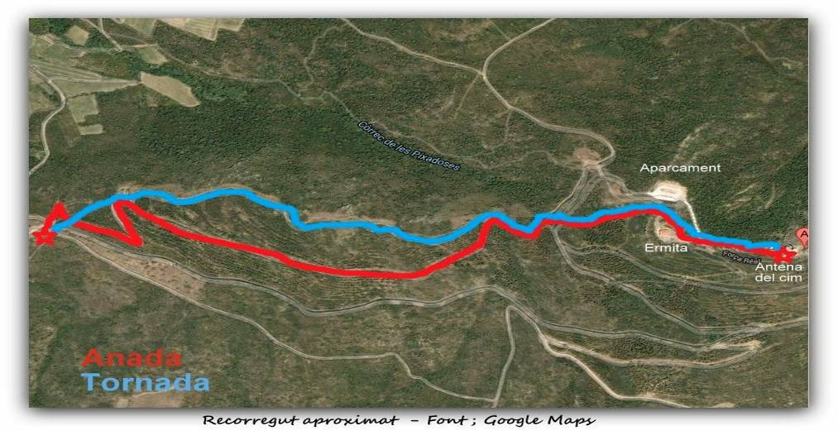


Ascensión fácil de esta cima de la Catalunya Nord que se levanta 507 m. sobre el llano del Rosselló. Subimos por un interesante sendero botánico, documentado con paneles informativos. En la cima del monte había una importante construcción militar edificada en el siglo XIII, que guardaba la frontera del reino de Mallorca. La actual ermita se levanta sobre los restos del castillo. La vistas a los cuatro vientos son impresionantes.

Slide 3
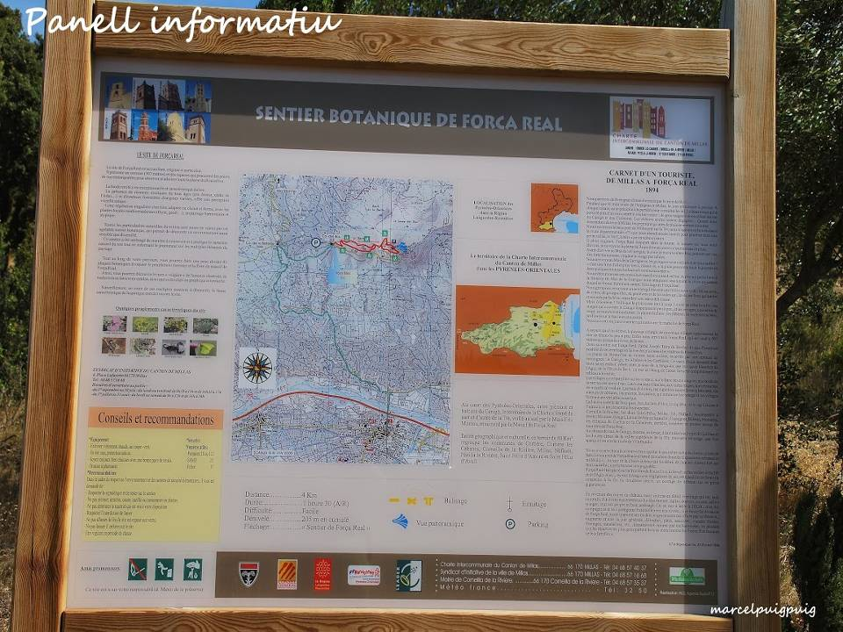
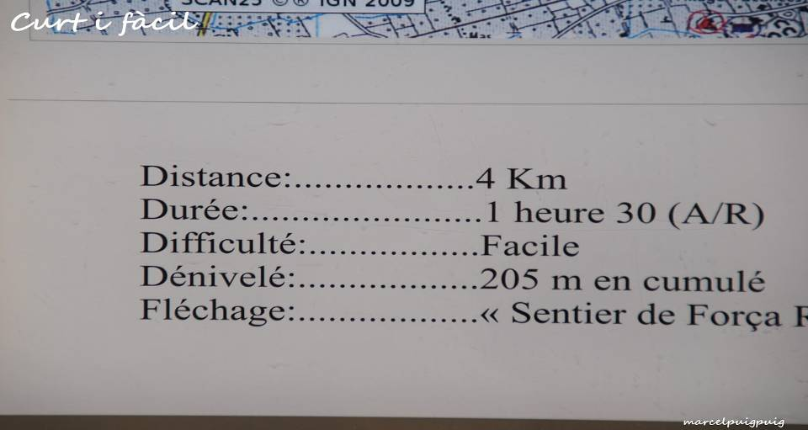
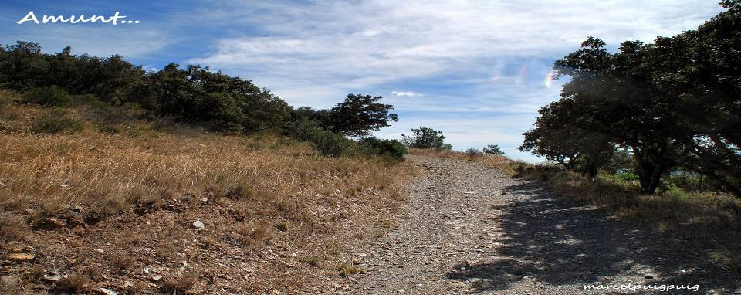
Yo he de cantar sus proezas, yo he de romper mi garganta
VIENTOS DEL PUEBLO ME LLEVAN

Slide 4
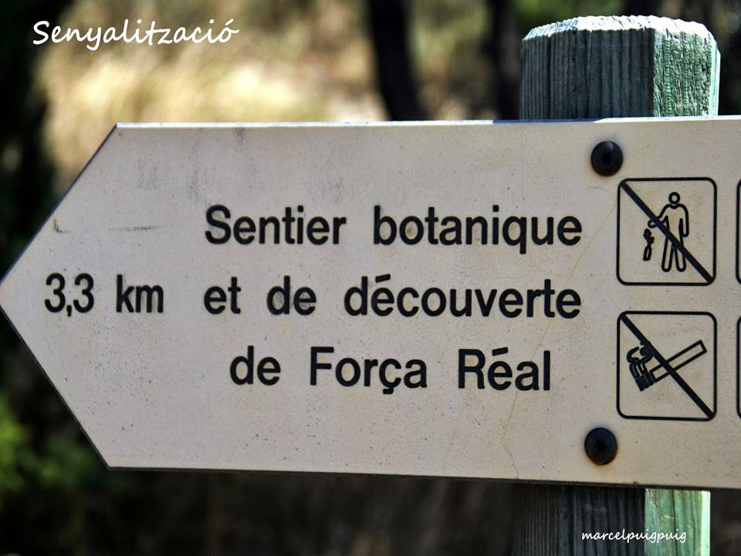
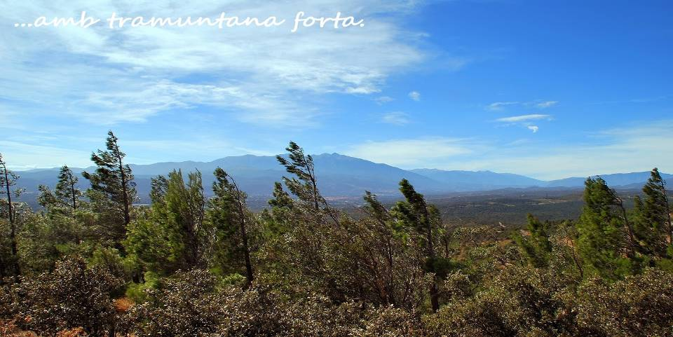
En alabanzas al pueblo y al hombre de sus entrañas

Slide 5
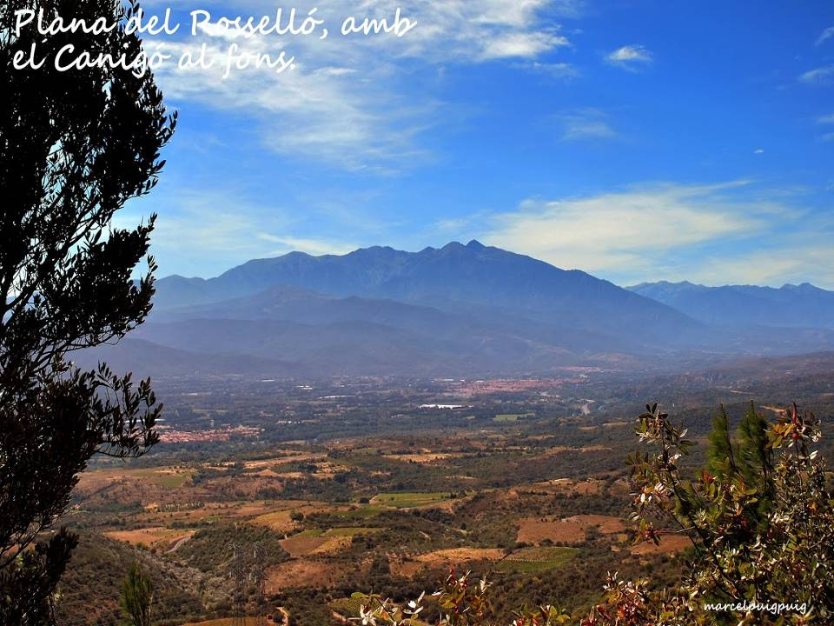
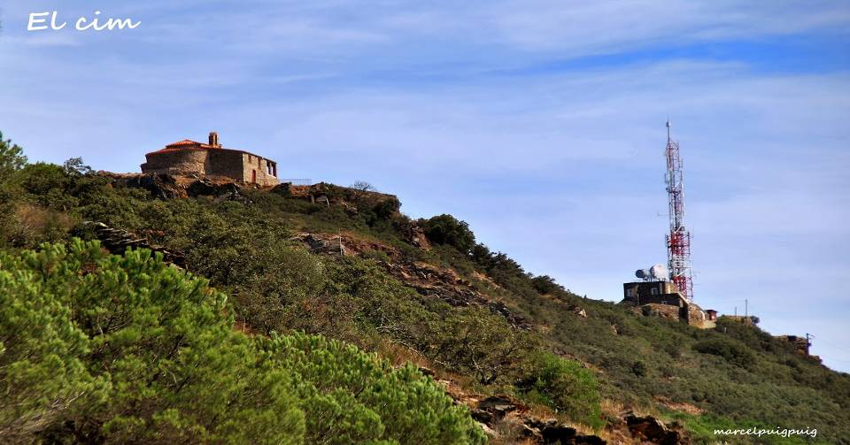
Los restos de una guitarra. Vientos del pueblo me llevan

Slide 6
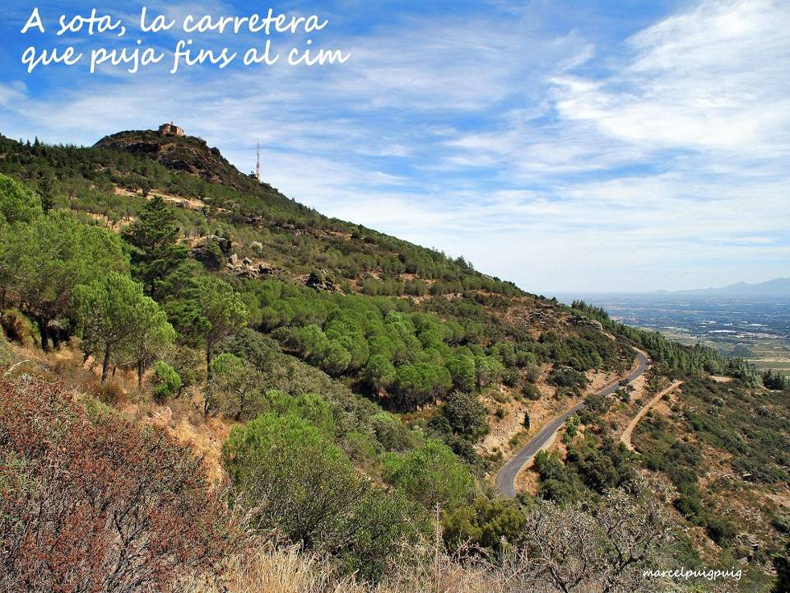
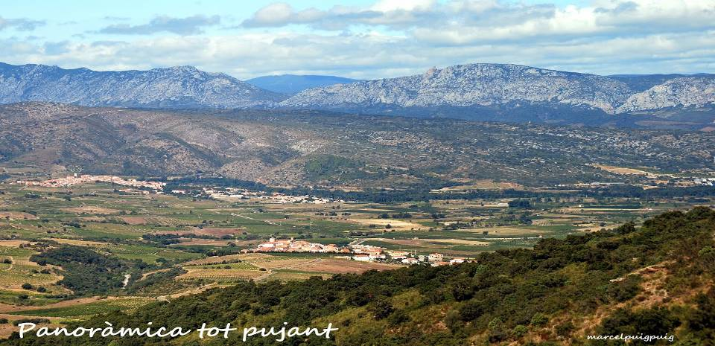
Vientos del pueblo me arrastran…..

Slide 7
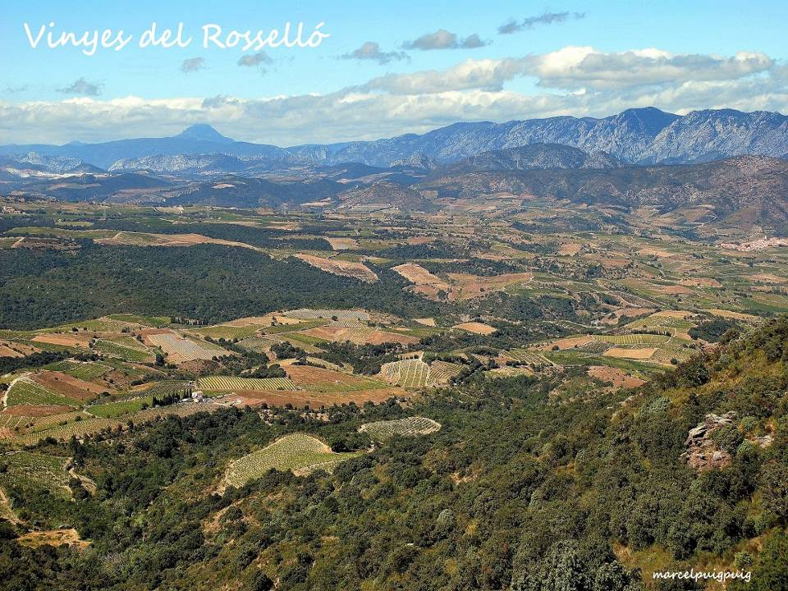
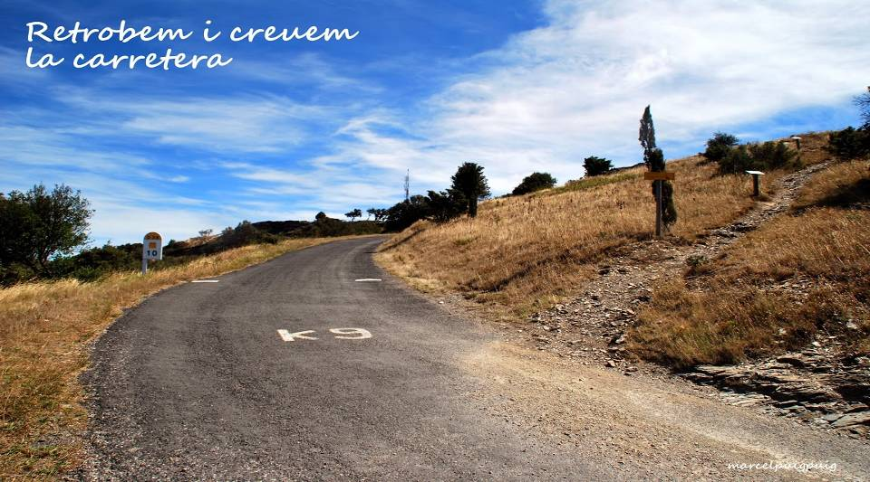
No soy de un pueblo de bueyes,

Slide 8
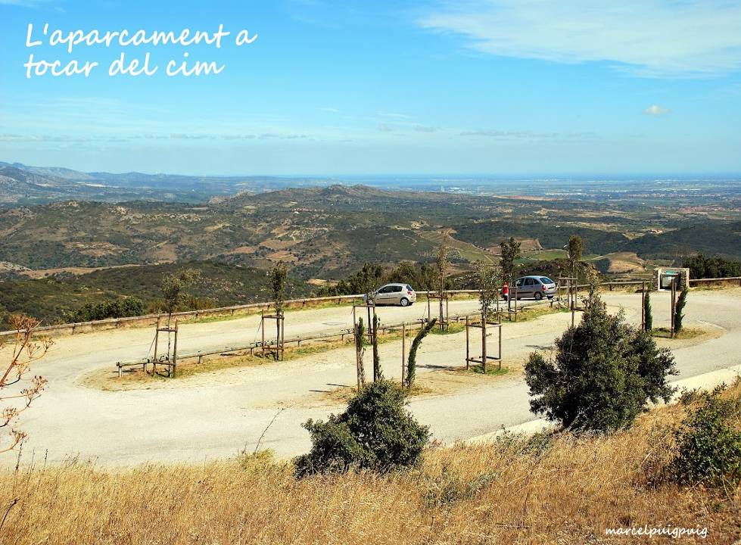
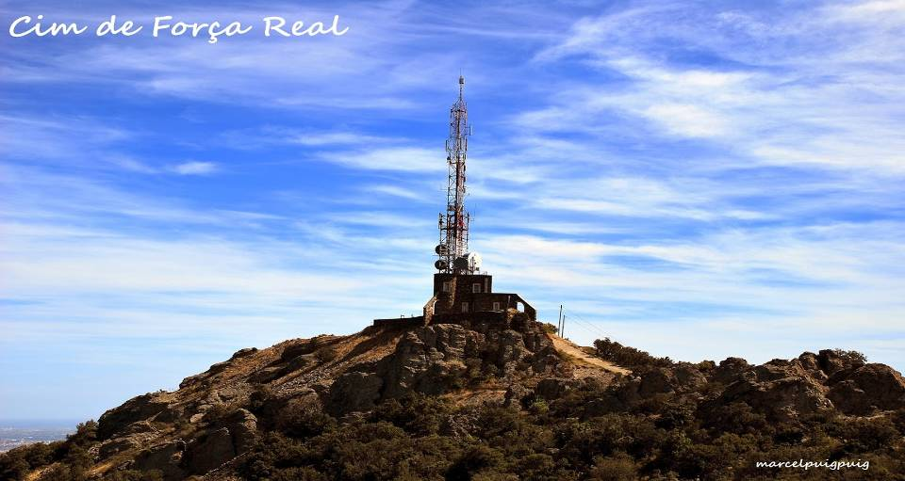
que soy de un pueblo que embargan yacimientos de leones,

Slide 9
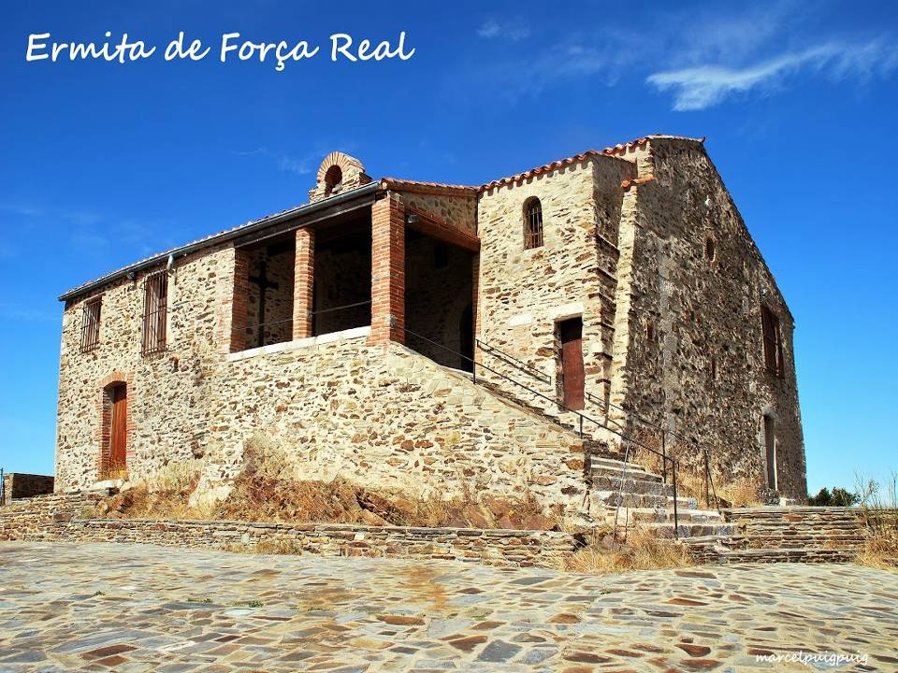
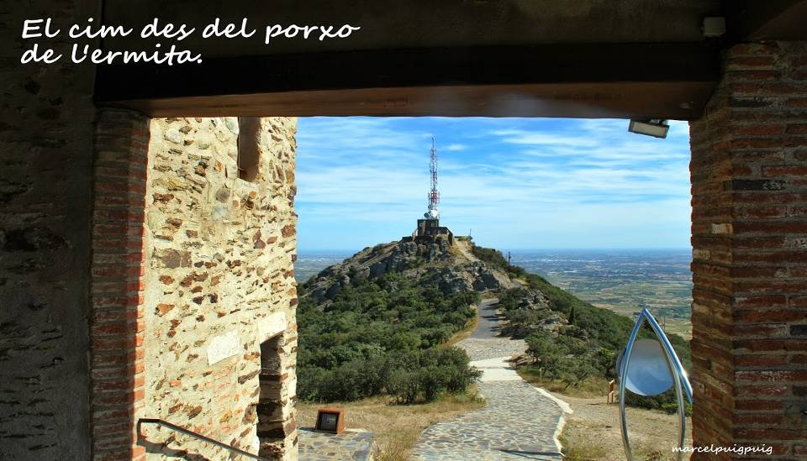
desfiladeros de águilas y cordilleras de toros con el orgullo en el asta.

Slide 10
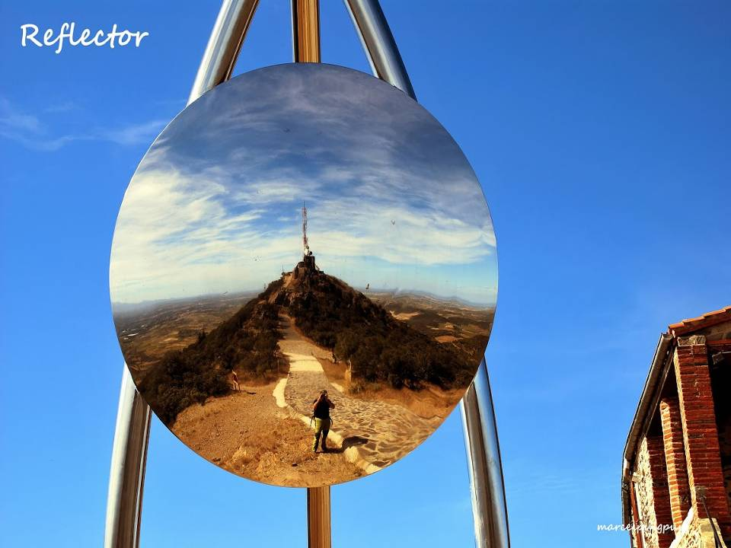
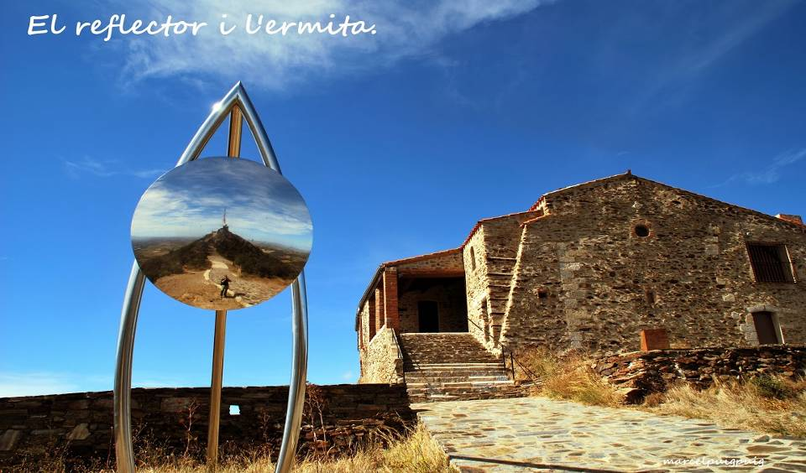
Nunca medraron los bueyes
en los páramos de España.

Slide 11
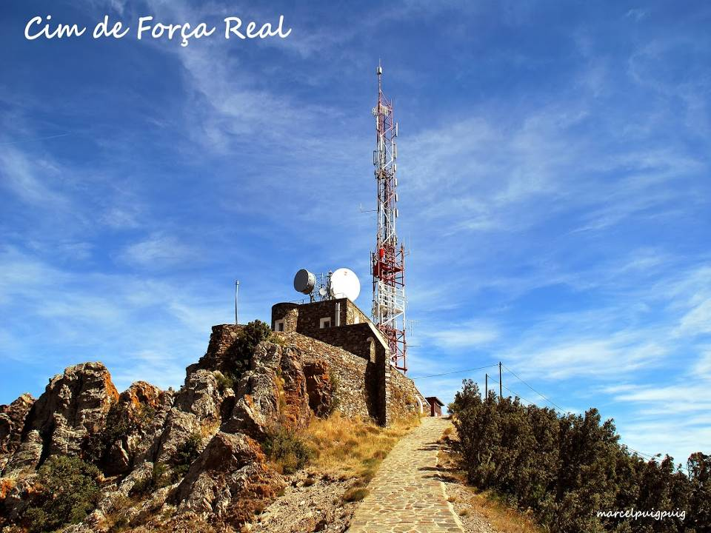
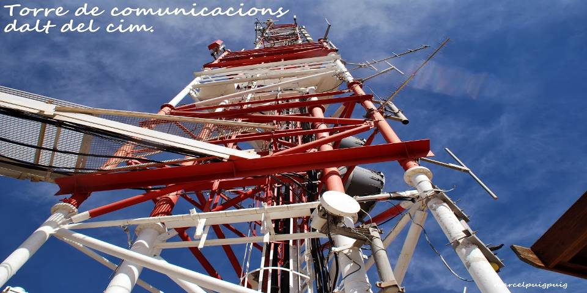
¿Quién habló de echar un yugo sobre el cuello de esta raza?

Slide 12
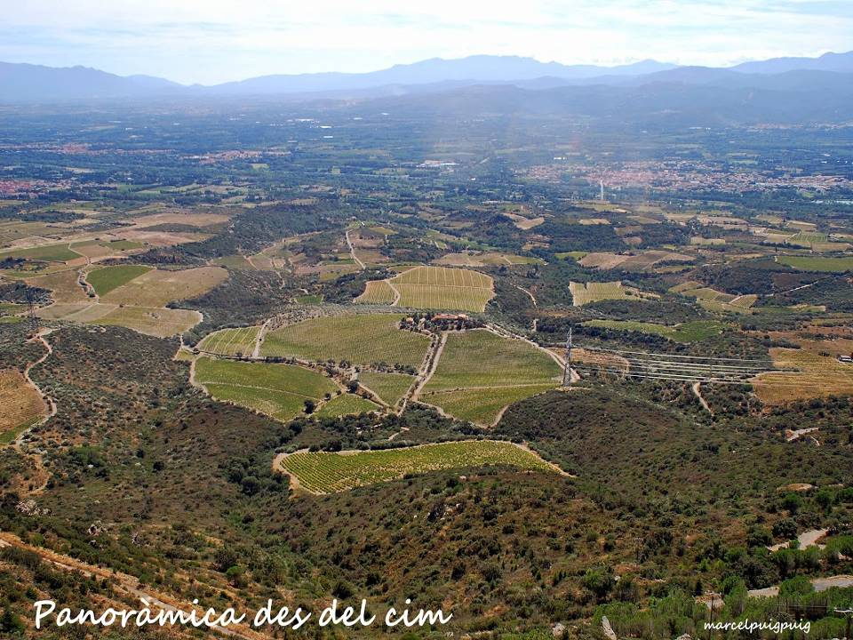
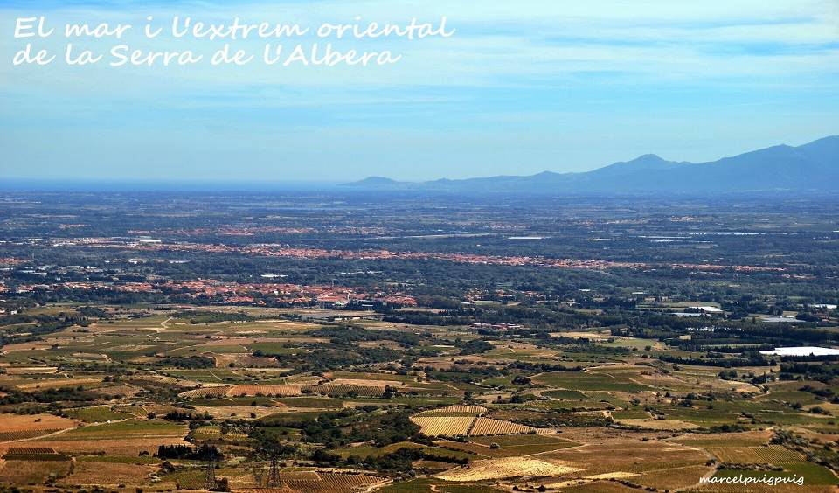
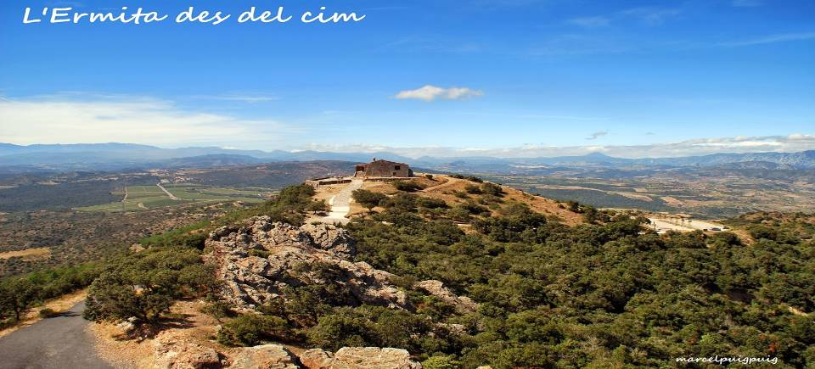
¿Quién ha puesto el huracán jamás ni yugos ni trabas,

Slide 13
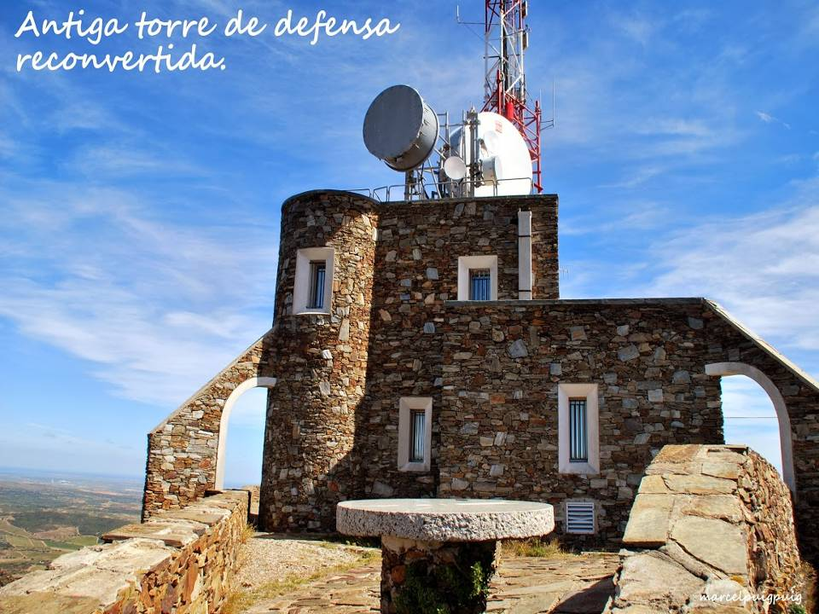
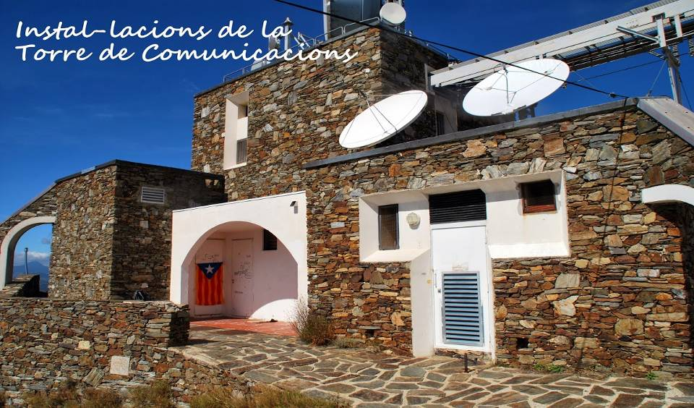
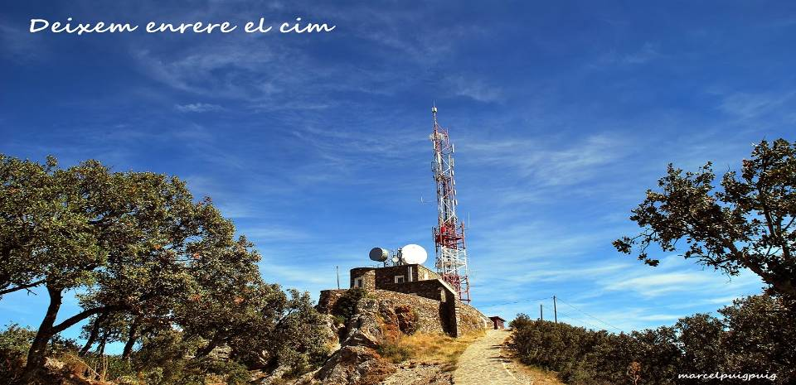
ni quien el rayo detuvo prisionero en una jaula?

Slide 14
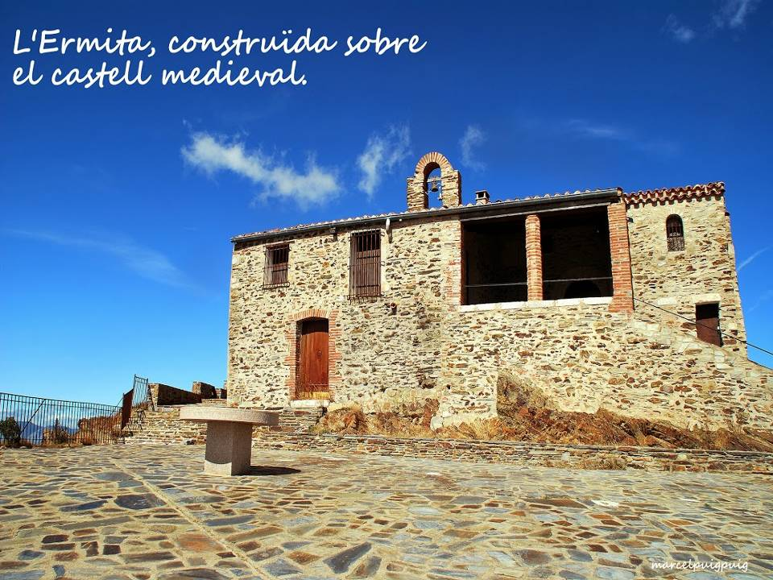
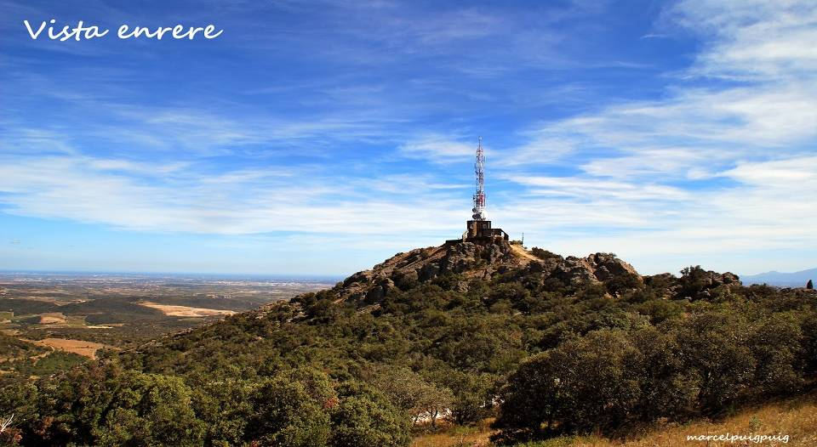
Asturianos de braveza, vascos de piedra blindada,

Slide 15
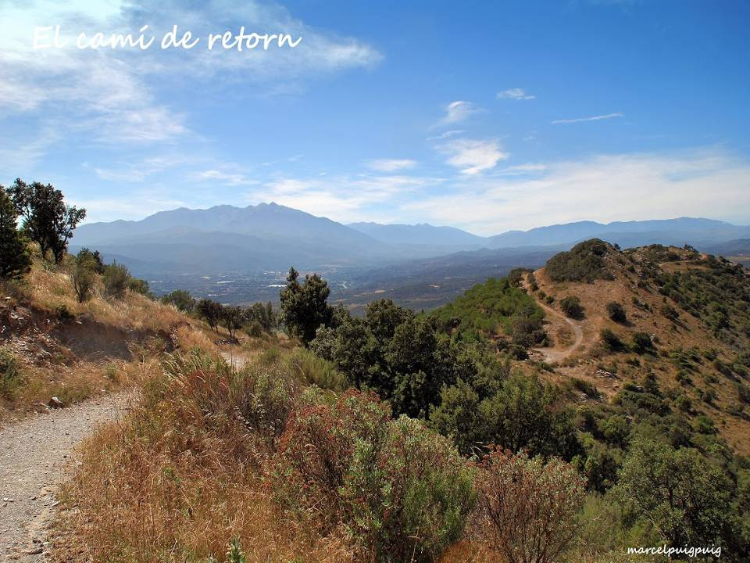
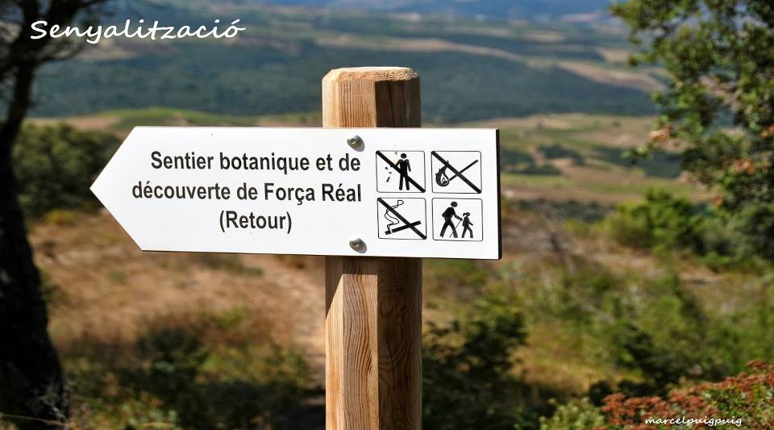
valencianos de alegría, y castellanos de alma,

Slide 16
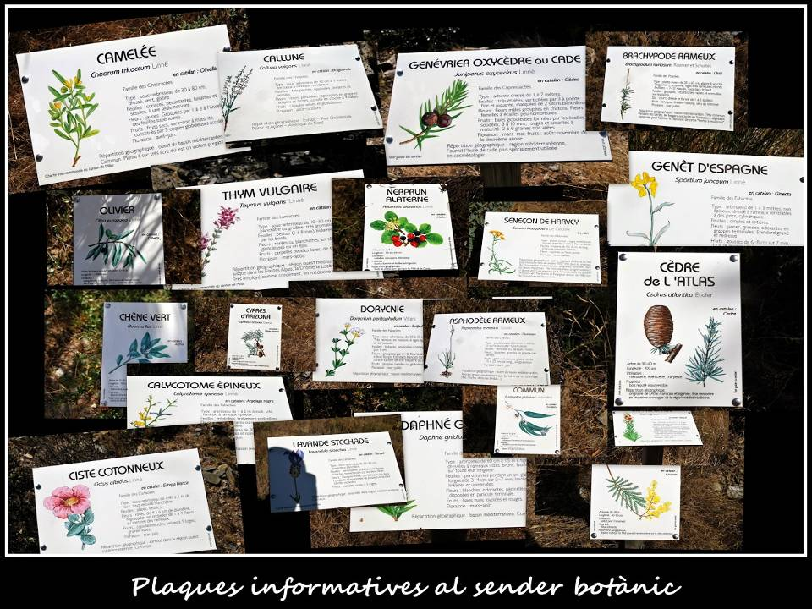
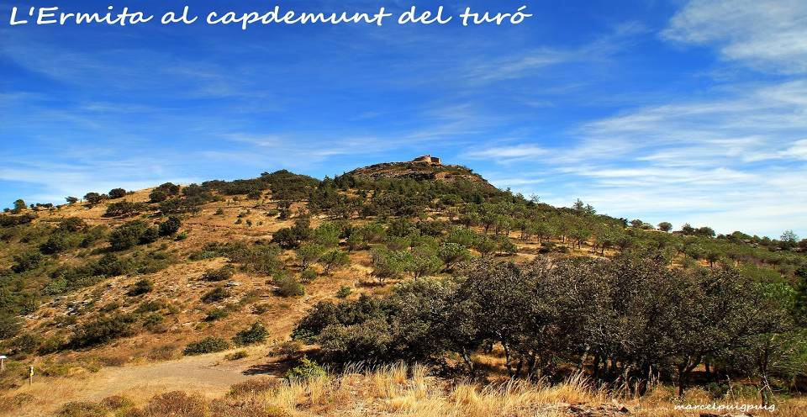
labrados como la tierra y airosos como las alas;

Slide 17
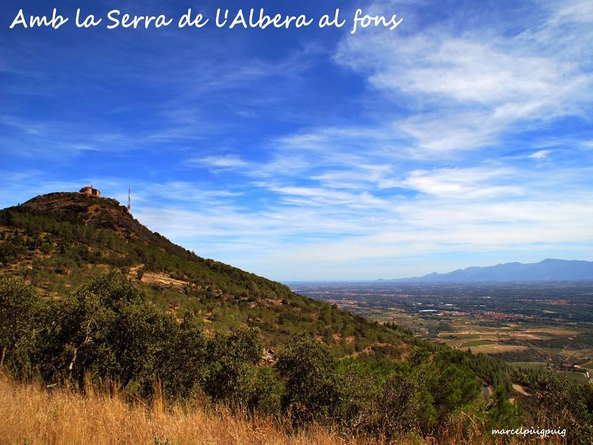
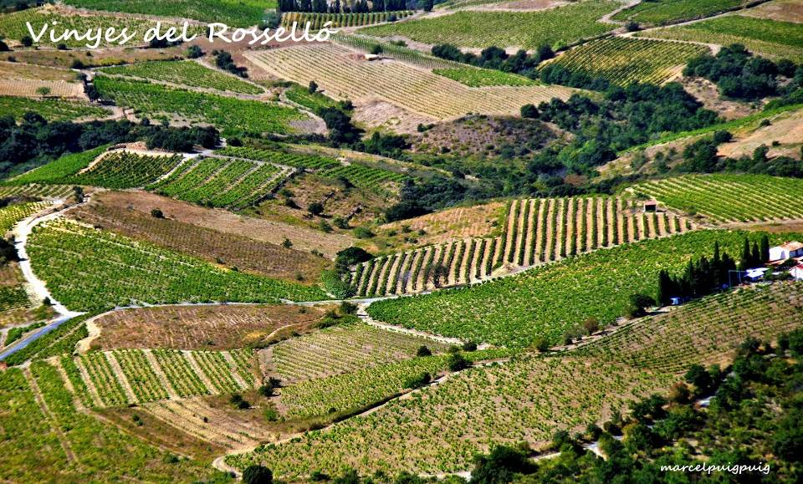
andaluces de relámpagos, nacidos entre guitarras

Slide 18
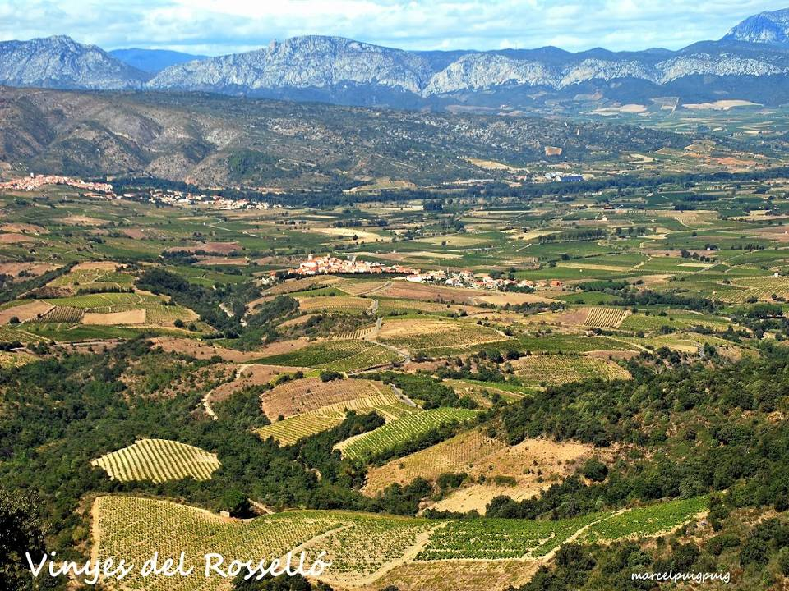
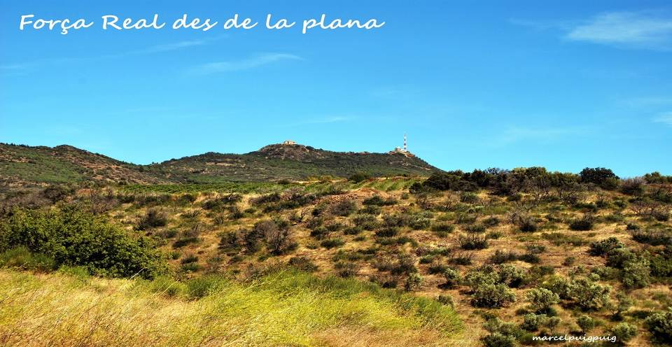
y forjados en los yunques torrenciales de las lágrimas;

Slide 19
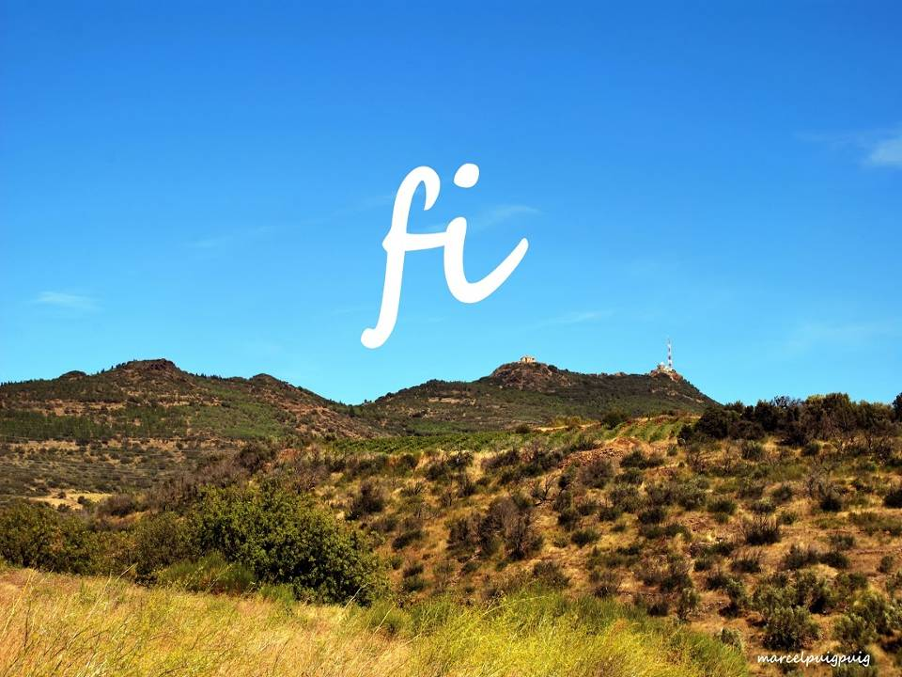
Texto Miguel Hernández – Música: Piensa en mi – Salva & Tere

Slide 20



Accede a la sección que desees desde aquí:
Propia Creación
De la Red
Dedicatorias | Fechas Especiales | Graciosos
Historia y Arte | Lugares | Musicales
Naturaleza y Ciencias | Política | Reflexión
Religiosos | Románticos | Salud
Dedicatorias | Fechas Especiales | Graciosos
Historia y Arte | Lugares | Musicales
Naturaleza y Ciencias | Política | Reflexión
Religiosos | Románticos | Salud
Si deseas recibir pps periódicamente en tu correo electrónico subscríbete aquí:

